Slide 1
Физика Pbar-P и Pbar-A взаимодействий, реализованная в новом генераторе событий для PANDA
A. Galoyan and V. Uzhinsky, 22 Окт,2013
Geant4 9.5 released 22 October 2012 (http://geant4.cern.ch/support/source_archive.shtml)
Hadronic physics
Interactions of anti-baryons (including anti-hyperons) and light anti-nuclei with matter have been implemented in the Fritiof (FTF) model. This model is valid for incident anti-baryon energies from 0 to 1 TeV, and for incident anti-nucleus momenta from 150 MeV/c/nucleon up to 2 GeV/c/nucleon. Corresponding anti-baryon and anti-nuclear cross section classes have also been added. New processes were added to handle inelastic reactions of anti-deuterons, anti-tritons, anti-3He and anti-alphas. (from the release Note)
Опыт, полученный при создании PANDA DPM генератора, был использован
Содержание:
Процессы Pbar-P взаимодействий
Сечения процессов
Проверка резутьтатов FTF для Pbar-P процессов
Сечения анти-гиперон--нуклонных взаимодействий
Aнти-барион--ядерные взаимодействия
Проверка FTF для анти-протон–ядерных взаимодействий
Заключение

Slide 2
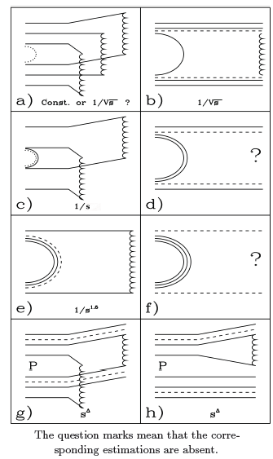
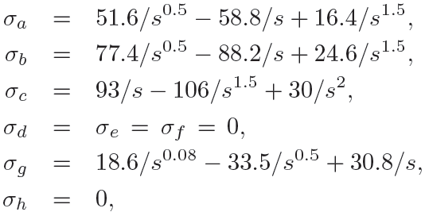
Pbar-P процессы
Процедура вычислений:
V.V. Uzhinsky and A.S. Galoyan, hep-ph/0212369
Cross-sections of various processes in anti-P P
interactions.
Physics Book of PANDA Collaboration,
Physics Performance Report for: PANDA
(AntiProton Annihilations at Darmstadt)
Strong Interaction Studies with Antiprotons
Монте-карло реализация QGSM (DPM):
A.Galoian and V.Uzhinsky,AIP Conf.Proc.796:79,2005
New Monte Carlo implementation of quark-gluon
string model of anti-p p interactions.
2

Slide 3
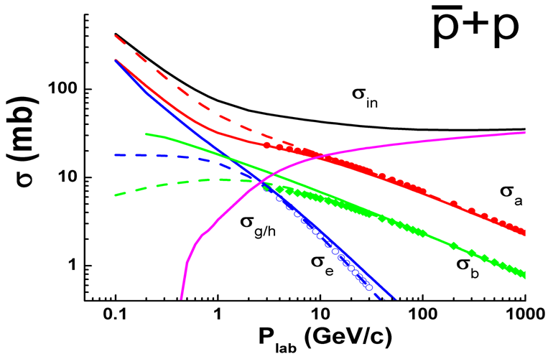
Сечения Pbar-P процессов
3

Slide 4
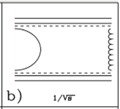
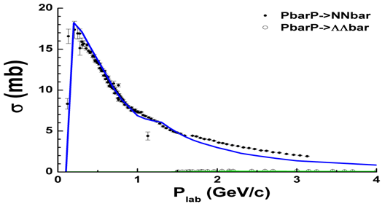
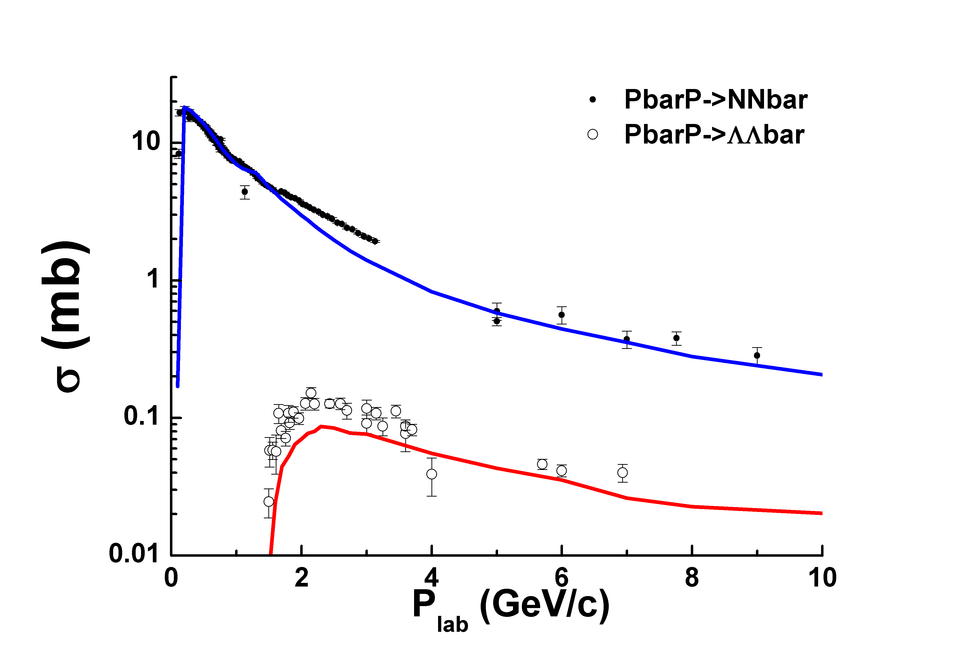
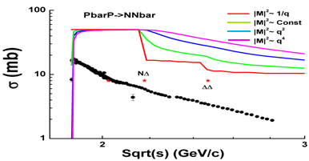
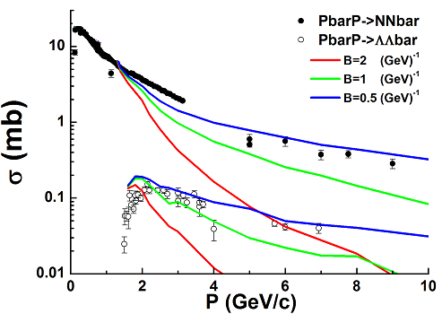
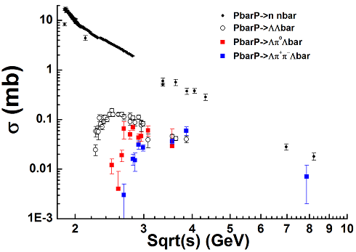
Сечения: процесс “b”, антиди-кварк -- ди-кварк струна
2-частичный распад
4

Slide 5
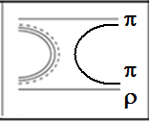
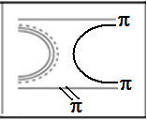
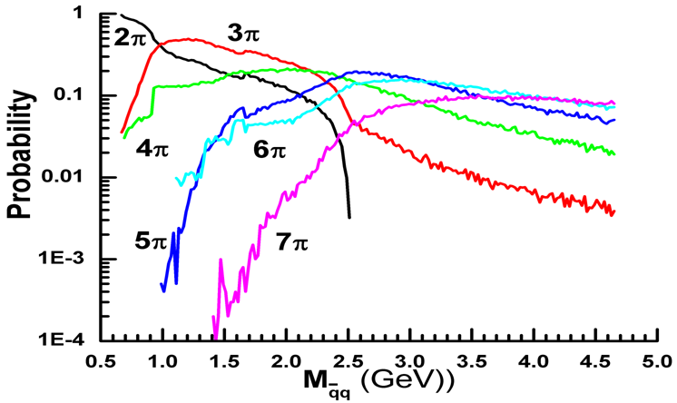
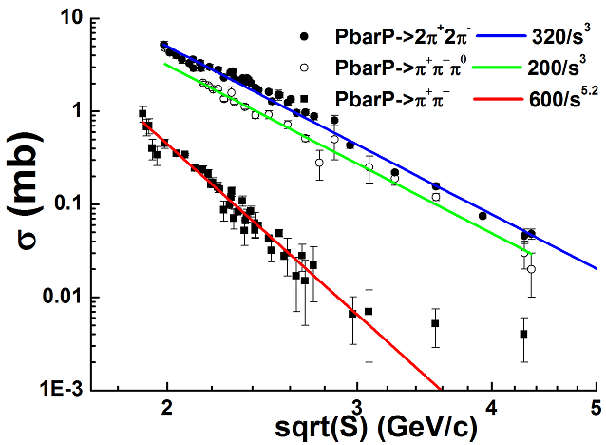
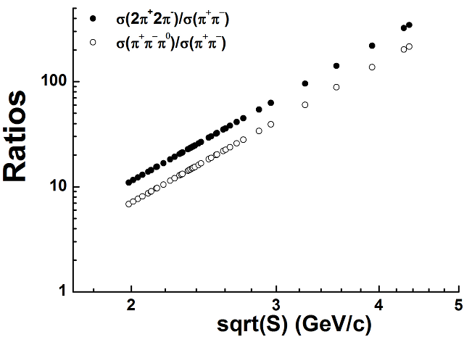
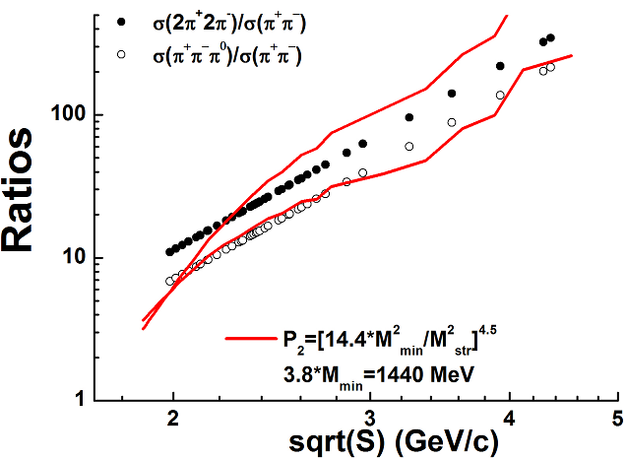
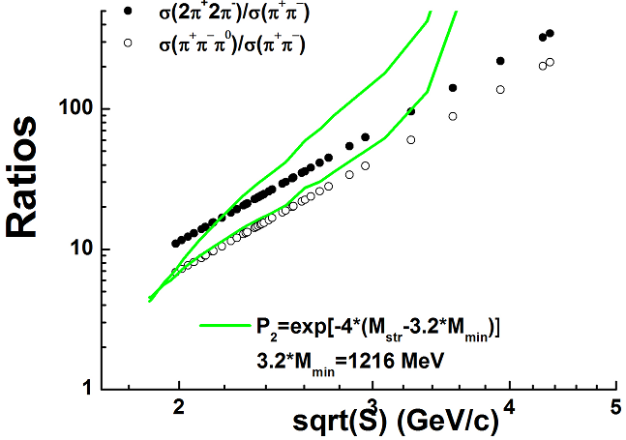
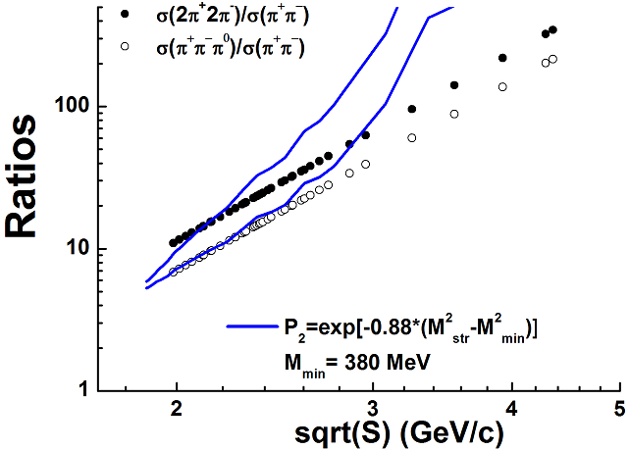
Сечения: процесс “e”, анти-кварк – кварк струна
LUND Model
Jetset 6.2
5

Slide 6
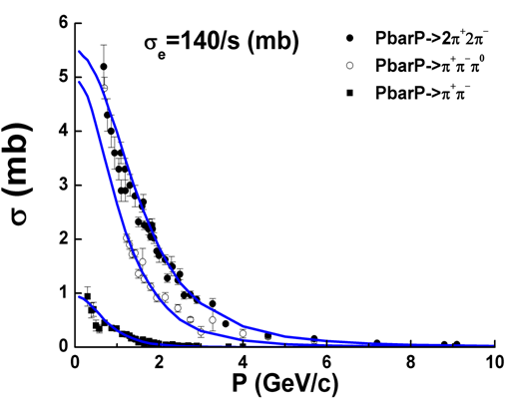
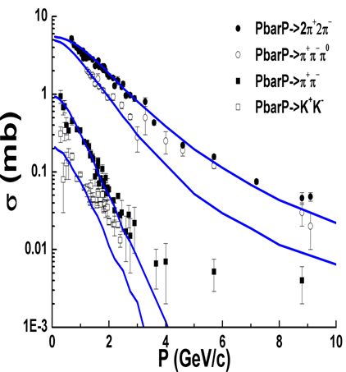
Сечения: процесс “e”, анти-кварк – кварк струна
6

Slide 7
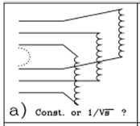
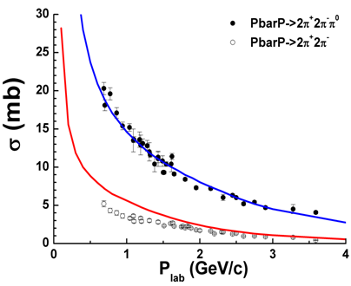
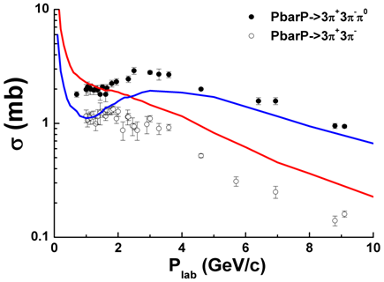
Сечения: процесс “a”,
3 анти-кварк – кварк струны
Main channels of anti-proton-proton interactions are reproduced!
7

Slide 8
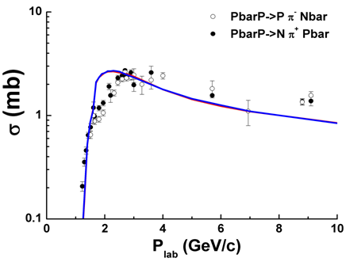
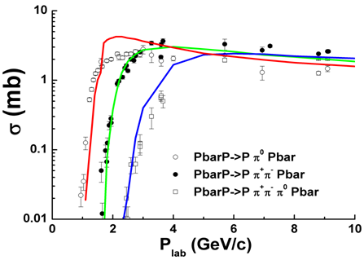
Сечения: процесс “g/h”, взаимодействия при высоких энергиях
8

Slide 9
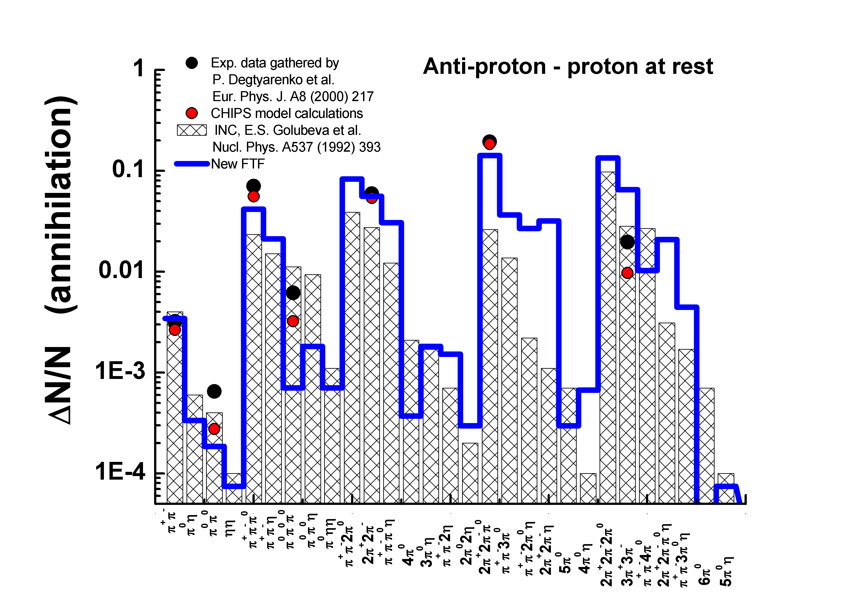
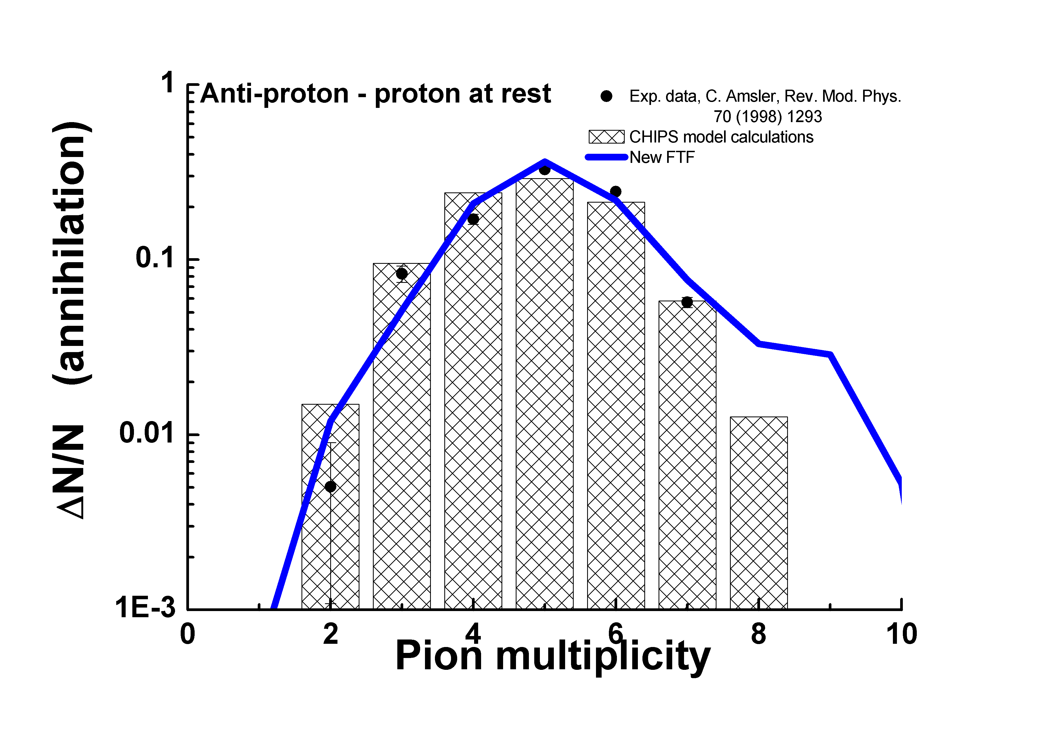
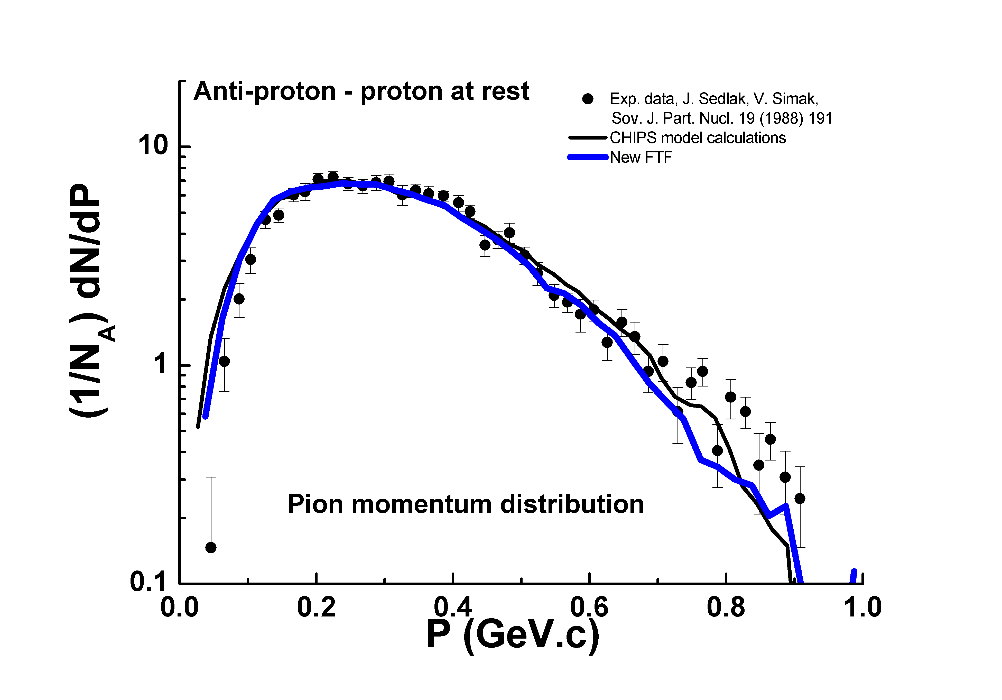
Проверка FTF, Pbar-P аннигиляция в покое
See more data in:
C. Amsler F. Myhrer
Ann. Rev. Nucl. Part. Sci.
v. 41 (1991) 219.
C. Amsler Rev. Mod. Phys. 70 (1998) 1293
9

Slide 10
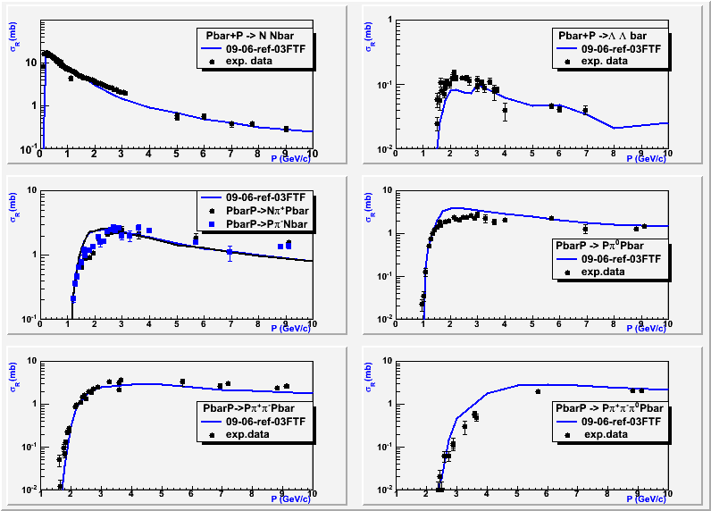
Сечения каналов Pbar-P взаимодействий с барионами в конечном состоянии
Results for ref: 09-06-ref-03, see more details at: http://g4validation.fnal.gov:8080/G4ValidationWebApp/G4ValHAD.jsp
10

Slide 11
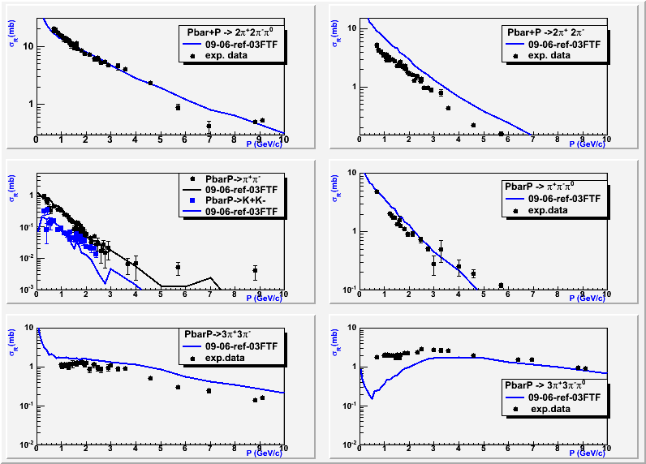
Сечения аннигиляцинных Pbar-P каналов
Results for ref: 09-06-ref-03 , see more details at: http://g4validation.fnal.gov:8080/G4ValidationWebApp/G4ValHAD.jsp
11

Slide 12
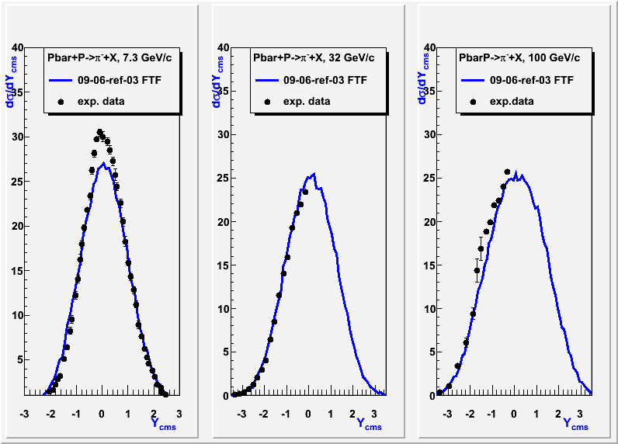
Инклюзивные сечения антипротон – протонных ревкций
Распределения pi-мезонов по быстротам в Pbar-P взаимодействиях
G.D. Patel et al., Z. Phys. C - Particles and Fields 12,189, 1982
C.P. Ward et al., Nucl. Phys. B153 299 1979
E.E. Zabrodin et al., Phys. Rev.D, V52, N3, 1995
12

Slide 13
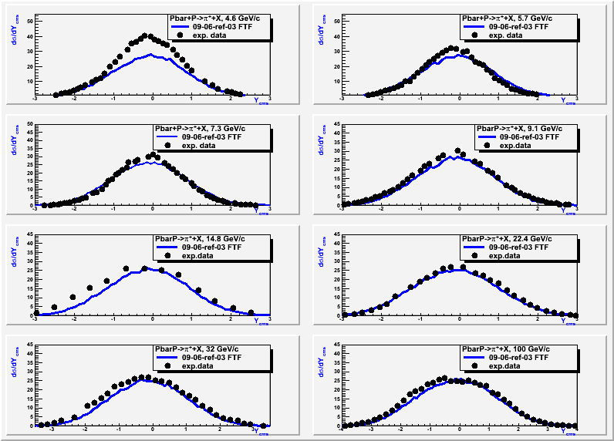
Инклюзивные сечения антипротон – протонных реакций
Распределения pi+ мезонов по быстротам в Pbar-P взаимодействиях
в широкой области энергий
13

Slide 14
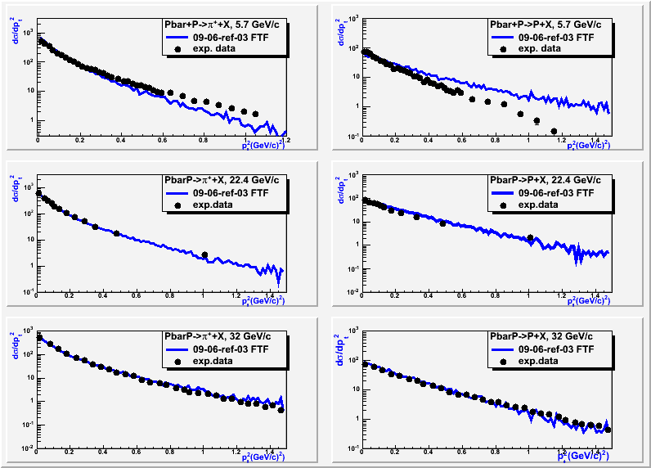
Инклюзивные сечения антипротон – протонных реакций
P_{T}² Pi+ мезонов P_{T}² протонов
14

Slide 15
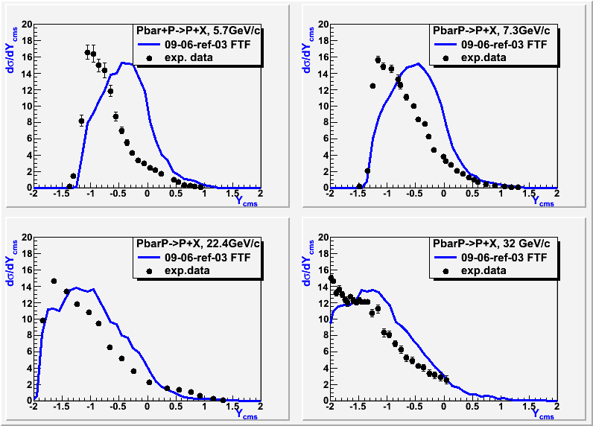
Инклюзивные сечения антипротон – протонных реакций
Распределения протонов по быстротам
E.V. Vlasov, Z. Phys. C - Particles and Fields 13, 95, 1982
G.D. Patel et al., Z. Phys. C - Particles and Fields 12,189, 1982J.
Chyla, Czech. J. Phys. B 30 1980
E .G. Boos et al., Nucl. Phys. B174 45, 1980
15

Slide 16
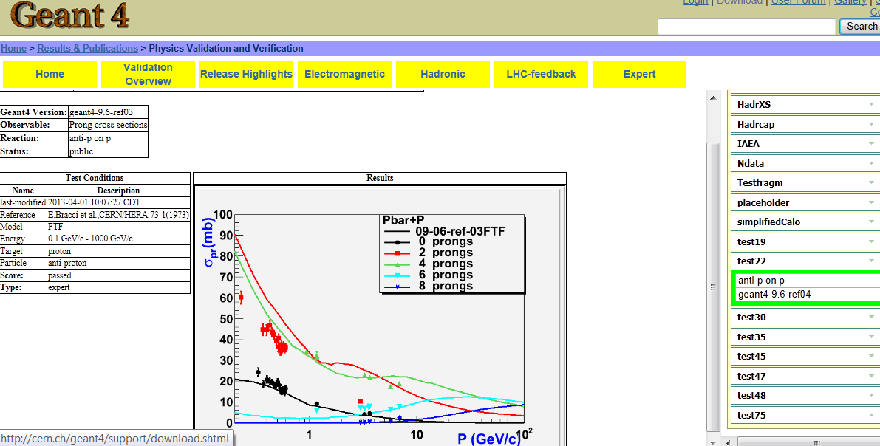
Коллекция результатов FTF -- Geant4 validation web-page
http://g4validation.fnal.gov:8080/G4ValidationWebApp/G4ValHAD.jsp
16

Slide 17
Анти-барион – барионные сечения
17

Slide 18
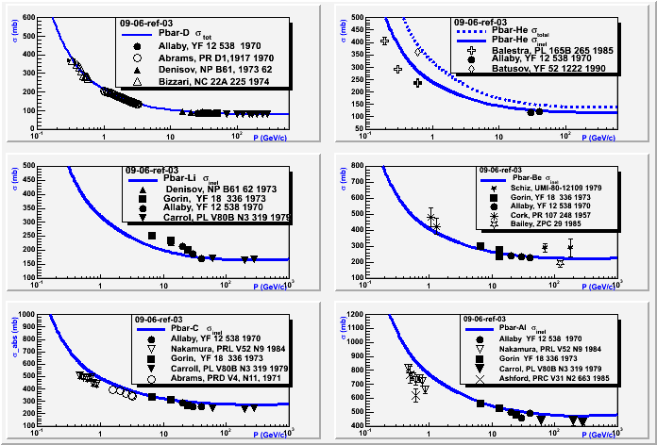
Pbar - A взаимодействия, сечения для легких ядер
V. Uzhinsky, J. Apostolakis , A. Galoyan et al.
Phys. Lett. B705 (2011) 235
Anti-proton-nucleus cross sections implemented in Geant4
Production cross sections, results for ref: 09-06-ref-03.
18

Slide 19
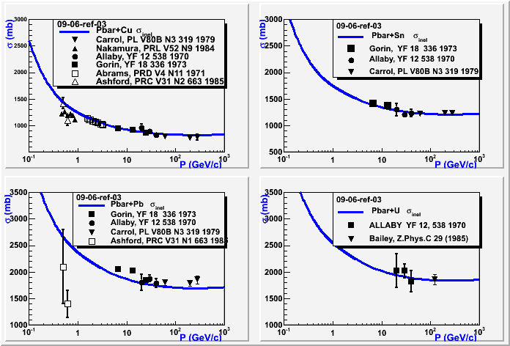
Pbar – A взаимодействия, сечения для тяжелых ядер
V. Uzhinsky, J. Apostolakis , A. Galoyan et al.
Phys. Lett. B705 (2011) 235
Anti-proton-nucleus cross sections implemented in Geant4
Production cross sections, results for ref: 09-06-ref-03.
19

Slide 20
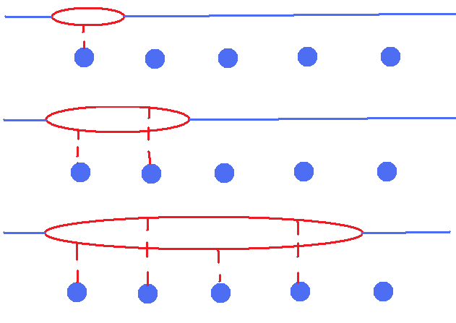
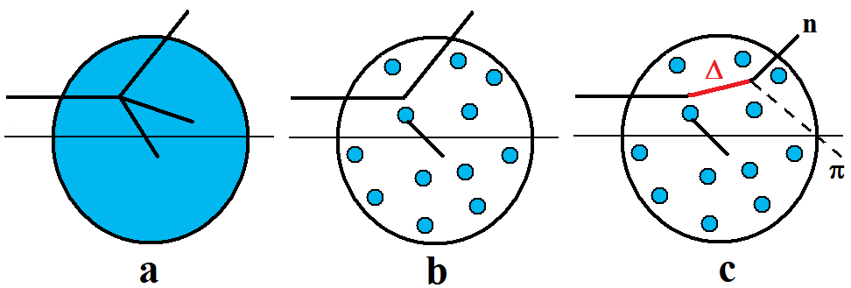
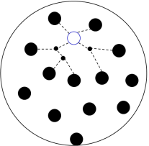
Анти-барион ядерные взаимодействия, неупругие процессы
A. Galoyan, Hyperfine Interactions: v. 215 (2013) 69
“Simulations of light antinucleus-nucleus interactions”
Low energy, Std. cascade.
Cascade+ Resonances
Model of nuclear disintegration
In high-energy nucleus nucleus
interactions.
K. Abdel-Waged, V.V. Uzhinsky
Phys.Atom.Nucl.60:828-840,1997.
High energy, Std. QGS.
Коррекция множественности внутри-ядерных соударений
S.Yu. Shmakov, V.V. Uzhinsky,
Zeit. fur Phys. C36:77,1987.
Max. cross section method:
W.A. Coleman: Nucl. Sci. Eng. 32 (1968) 76
20

Slide 21
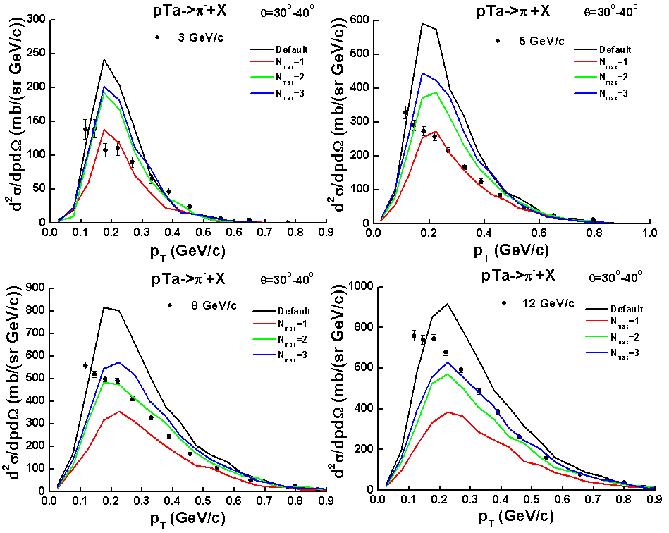
Анти-барион ядерные взаимодействия, неупругие процессы
Коррекция множественности внутри-ядерных соударений
HARP-CDP exp. data
Nmax=1, Plab=3, 5 GeV/c: Nmax=2, Plab=8 GeV/c: Nmax=3, Plab=12
21

Slide 22
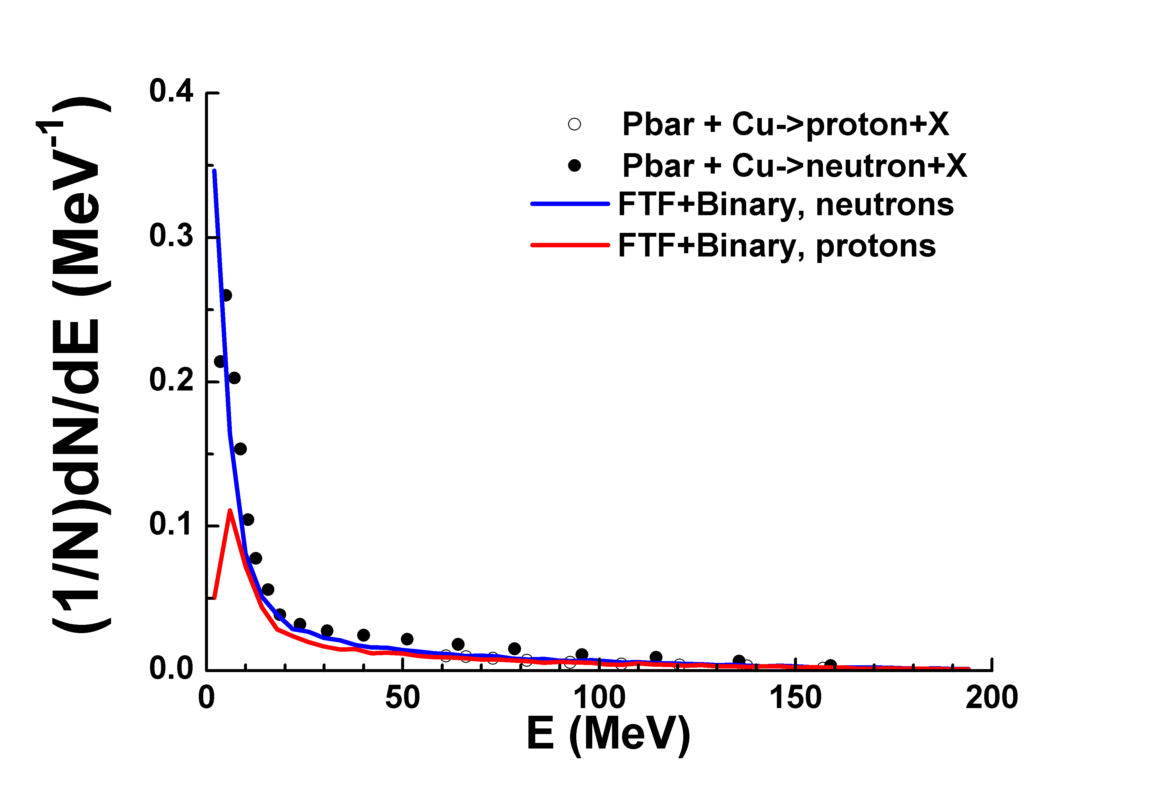
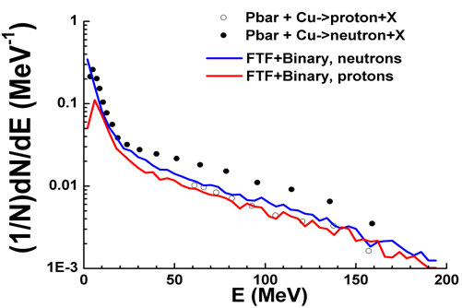
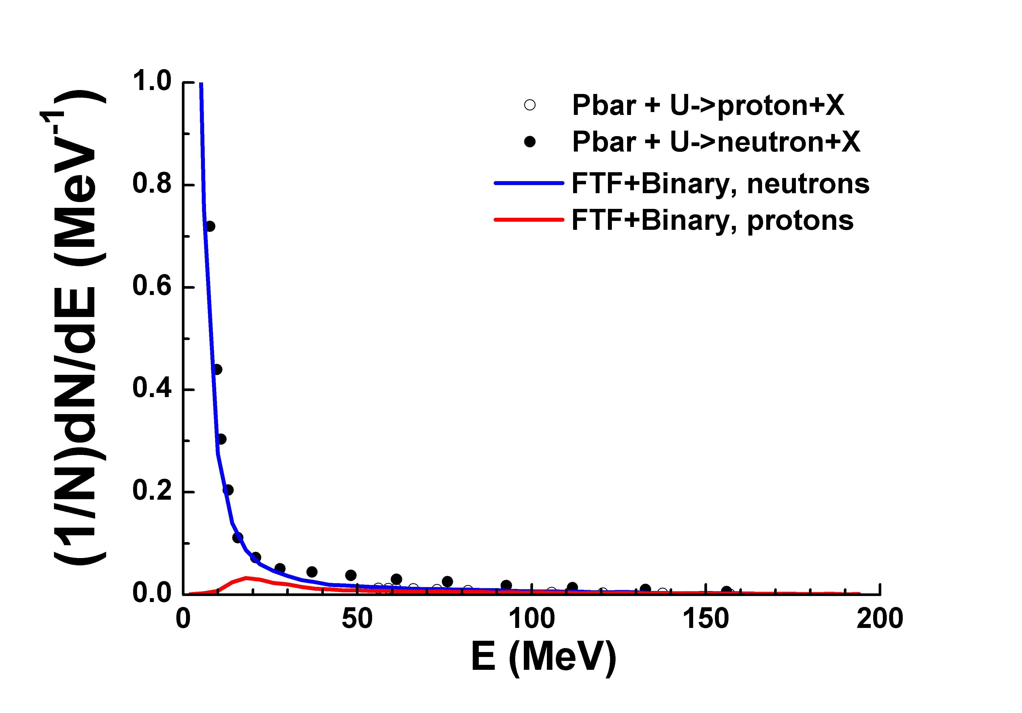
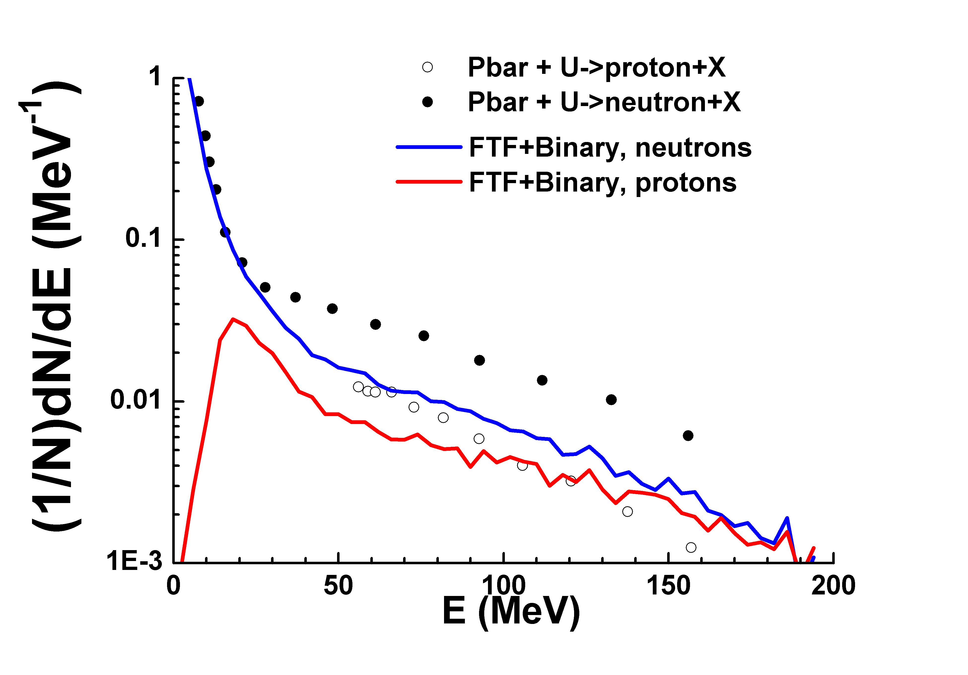
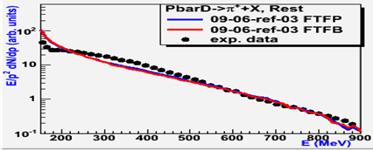
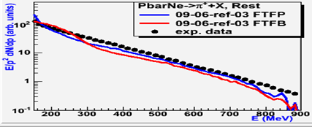
Cu
Pbar-A аннигиляция в покое
U
Энергетические спектры of pi+ рожденных в Pbar–D/Ne в покое
J. Rielberger, Nuclear Physics B (Proc Suppl ) 8 (1989) 288-293
22

Slide 23
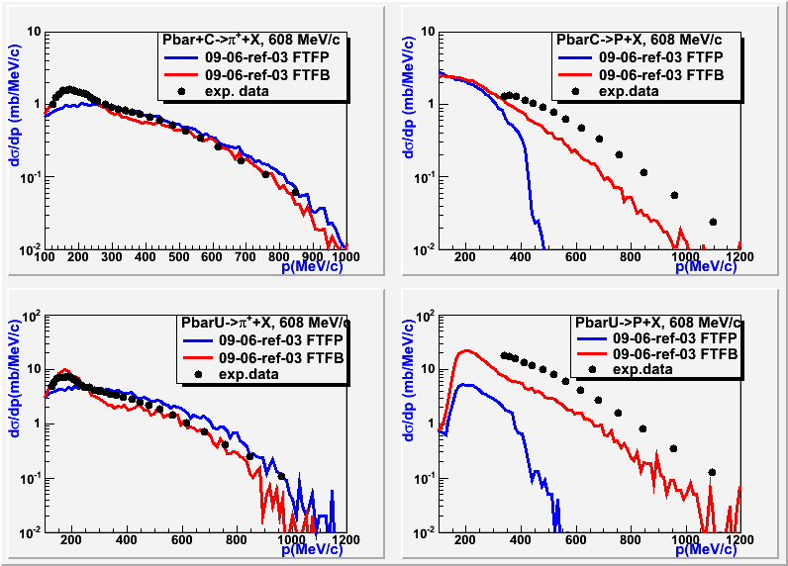
Проверка FTF для антипротон--ядерных реакций inflight
Импульсные распределения of Pi+ мезонов и протонов
P.L.McGaughey et al., Phys. Rev. Lett. V56, N20, 1986
23

Slide 24
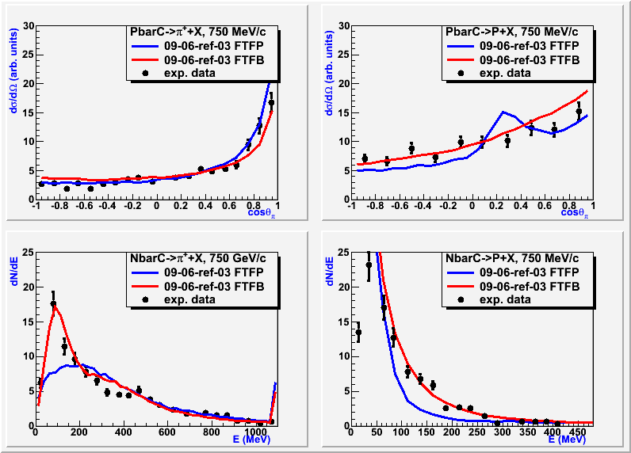
Проверка FTF для антипротон --ядерных реакций inflight
Угловые и энергетические распределения пионов и протонов в Pbar-C /Nbar-C взаимодействиях при импульсе 750 МэВ/c
P.L.McGaughey et al., Phys. Rev. Lett. V56, N20, 1986
24

Slide 25
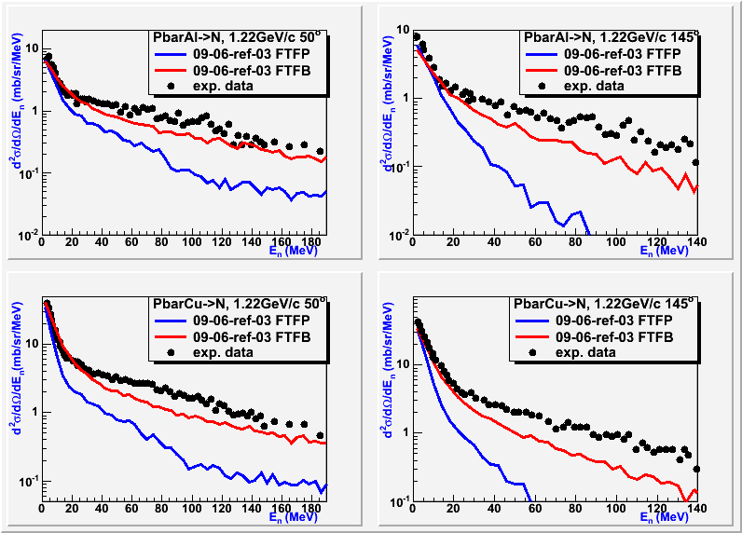
Проверка FTF для антипротон--ядерных реакций inflight
Распределения по кинетической энергии нейтронов. рожденных в Pbar-Al, Pbar-Cu при импульсе анти-протонов 1.22 ГэВ/c
T. von Egidy et al., Eur. Phys. J. A 8, 197 (2000)
LEAR collab. data
25

Slide 26
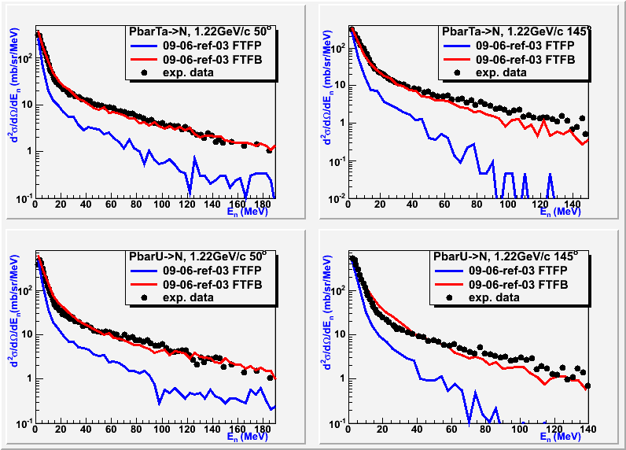
Проверка FTF для антипротон--ядерных реакци inflight
Распределения по кинетической энергии нейтронов, рожденных в Pbar-Ta, Pbar-U при импульсе антипротонов 1.22 ГэВ/с
T. von Egidy et al., Eur. Phys. J. A 8, 197 (2000) LEAR collab. data
26

Slide 27
Спектры лидирующих антипротонов в Pbar-A
взаимодействиях при высоких энергиях
pA-interactions at 120 GeV/c,R. Bailey et al., Z. Phys. C29 (1985) 1.
27

Slide 28
Результаты проверки FTF для Pbar-A взаимодействий
при p = 200 ГэВ/c
Rapidity of Ch+ mesons, Ch- mesons
Multi-particle production on hydrogen, argon and xenon targets in a streamer chamber by 200 GeV/c proton and antiproton beams. De Marzo et al. Phys. Rev. D26 (1982) 1019
28

Slide 29
Заключение
Модель DPM распространена в область низких энергий
Определены параметры модели FTF при анализе эксп. данных
Достигнуто хорошее описание Pbar-P взаимодействий.
Расcчитаны антипротон - ядерные сечения,
Предложено обобщение модели FTF для антипротон - ядерных взаимодействий.
Получены обнадеживающие результаты при описании эксп. данных по Pbar-A взаимодействиям
Модель FTF реализована в пакете GEANT4
Мы намерены адаптировать модель FTF в вычислительной
среде эксперимента PANDA: PandaRoot,
29

Slide 47
Quark-Hadron Duality and Time-like fomfactors PANDA, October 23, 2013
Oleg Teryaev
BLTP,JINR, Dubna

